Slide 1
Memoria Corso di Psicologia Generale – Gruppo 3 Lezione 5 PARTE 2
Dott.ssa Francesca Conte
francesca.conte@unicampania.it

Slide 2
Oblio per mancato consolidamento
E’ probabile che i casi di oblio vero e proprio (perdita permanente della traccia mnestica) siano dovuti a mancato consolidamento: ruolo dell’ippocampo
Evidenze neuropsicologiche:
Terapia elettroconvulsiva per la depressione grave, danni all’ippocampo e/o regioni paraippocampali → amnesia con gradiente temporale (solo per fatti accaduti nei mesi precedenti la terapia); se si trattasse di mancati recuperi tutti i ricordi dovrebbero risentirne!

Slide 3
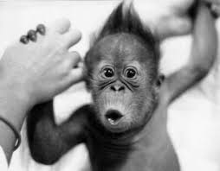
Evidenze sperimentali
Alcune scimmie imparano a discriminare coppie di oggetti 16, 12, 8, 4 o 2 settimane prima dell’asportazione dell’ippocampo;
Dopo l’asportazione le scimmie hanno prestazioni paragonabili alle scimmie di controllo per le coppie di oggetti apprese 16, 12 e 8 settimane prima, ma prestazioni inferiori per le coppie di oggetti apprese 4 e 2 settimane prima.
I ricordi devono essere rielaborati dall’ippocampo per un periodo di alcune settimane, prima di essere definitivamente trasferiti alla corteccia (magazzino permanente di gran parte della MLT)

Slide 4
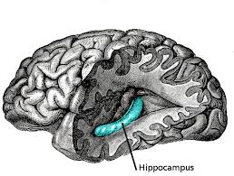
Basi anatomiche del consolidamento
Le strutture fondamentali sembrano essere l’ippocampo e la corteccia che lo circonda (aree implicate nello scambio di info fra l’ippocampo e tutta la corteccia)
La gravità dell’amnesia dovuta a danno temporo-mediale è proporzionale all’area danneggiata
Il ruolo dell’ippocampo nel consolidamento sembra essere quello di dirigere un sistema di riferimenti crociati, che unisce i diversi aspetti di un ricordo immagazzinati in parti diverse del cervello (Squire, 1992)

Slide 5
Amnesia infantile
Tutti soffriamo di una particolare amnesia: siamo incapaci di ricordare gli eventi dei primi 3-5 anni di vita
Non si tratta di decadimento dovuto al semplice trascorrere del tempo: gran parte dei trentenni ricorda molti episodi delle scuole superiori, ma è raro che un quindicenne possa ricordare episodi del suo terzo anno di vita: eppure l’intervallo di tempo trascorso (15 anni ca.) è lo stesso!
Confermato da esperimenti in cui si chiede di un evento dei primi anni la cui veridicità può essere confermata da un’altra persona (es. nascita di un fratellino)
Quali sono le cause?

Slide 6
Amnesia infantile (2)
CAUSE:
Sviluppo biologico: l’ippocampo non è maturo fino al secondo anno ca. – scarso consolidamento
Fattori cognitivi: prima dello sviluppo completo del linguaggio (4 a. ca.) e dell’ingresso a scuola, mancano strategie di organizzazione dell’esperienza che facilitano la codifica e il consolidamento

Slide 7
Interazioni tra codifica e recupero: effetto del contesto
È più facile recuperare un’info o un episodio se ci troviamo nello stesso contesto in cui lo abbiamo codificato (Estes, 1972)
Es. Recuperereste più facilmente i nomi dei vostri compagni di scuola elementare se vi recaste in quella scuola
Es. Ricordereste più facilmente un litigio con un amico se tornaste nello stesso ristorante in cui si è svolto
Accade anche perché nel luogo della codifica ci sono probabilmente più cues per il recupero (foto, oggetti, ecc.)
Questo spiega perché talvolta siamo sopraffatti da un torrente di ricordi quando visitiamo un luogo del ns passato

Slide 8
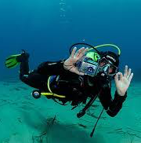
Effetti del contesto
1. Contesto come luogo fisico/situazione
2. Contesto come stato di coscienza
3. Contesto come stato emotivo

Slide 9
Contesto come stato di coscienza
apprendimento stato-dipendente
Soggetti che imparano una lista di parole sotto effetto di marijuana ricordano più parole se il recupero avviene nello stesso stato di coscienza piuttosto che in stato normale (Eich, 1980)
Le sensazioni evocate dallo stato alterato di coscienza sembrano servire da cues per il recupero delle info codificate in quello stato

Slide 10
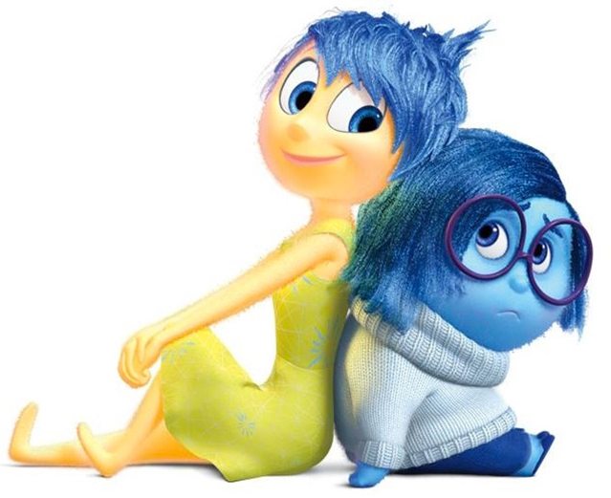
Contesto come stato emotivo
Esperimento di Bower, 1981
I partecipanti tenevano un diario per una settimana, annotando ogni avvenimento emotigeno e se fosse piacevole o spiacevole
Poi venivano sottoposti a ipnosi in laboratorio, inducendo ad un gruppo un umore positivo e all’altro un umore negativo
A tutti veniva chiesto di ricordare gli eventi registrati nei diari
RISULTATI: gran parte degli eventi ricordati dai partecipanti di buon umore era stata valutata come piacevole e viceversa

Slide 11
Interazioni tra memoria ed emozioni
Le ricerche suggeriscono che le emozioni possono influenzare la MLT in vari modi:
Effetto del contesto emotivo del recupero
Ripetizione
Creazione di ricordi “flashbulb”
Ansia interferente con il recupero
Rimozione

Slide 12
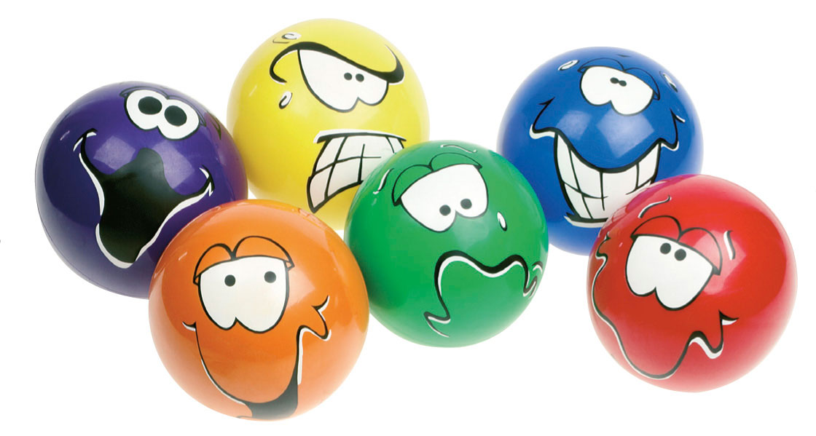
Emozioni e ripetizione
Ricordiamo meglio i fatti emotivamente carichi perché sono più salienti e importanti da un punto di vista evolutivo, per cui tendiamo a ripeterli, elaborarli e organizzarli di più rispetto a fatti meno coinvolgenti

Slide 13
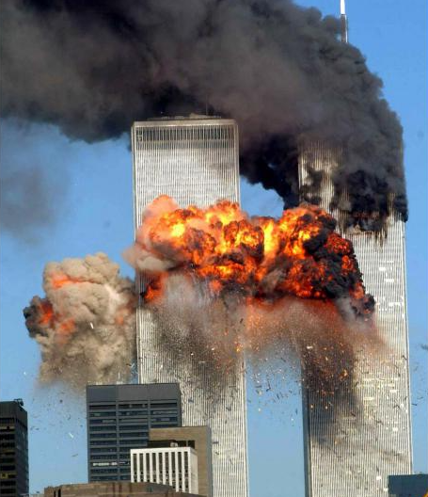
Ricordi flashbulb
Brown e Kulik (1977) definiscono “flashbulb memories” (ricordi fotografici) i ricordi vividi, dettagliati e persistenti delle circostanze di apprendimento di un evento significativo e a forte carica emotiva.
Gli individui ricordano dettagliatamente e a lungo il luogo in cui si trovavano, il momento della giornata, l’attività in corso, la fonte della notizia, la reazione emotiva vissuta al momento, gli altri presenti e le loro reazione emotive, e le immediate conseguenze dell’evento (Mecacci, 2001)
Sono state evidenziate anche per eventi privati

Slide 14
Inattendibilità dei ricordi flashbulb
Peccato che siano inattendibili!
Numerosi studi, registrando le circostanze di apprendimento subito dopo l’evento e chiedendone la rievocazione in seguito, mostrano che tali ricordi sono scorretti, per quanto molto vividi e accompagnati dalla sensazione di sicurezza della loro accuratezza (Curci et al., 2001; Neisser & Harsch, 1993; Schmlock et al., 2000; Sierra & Berrios, 2000)
Le emozioni intense rendono i ricordi più vividi ma non necessariamente più attendibili

Slide 15
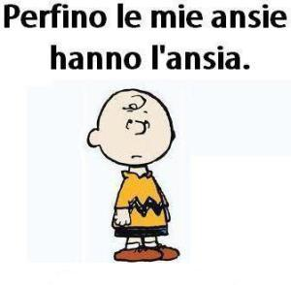
Ansia e recupero
State facendo un esame e non vi sentite molto sicuri. Riuscite a stento a capire la prima domanda, figuriamoci rispondervi. Compaiono segni di panico. Sebbene la seconda domanda non sia realmente difficile, l’ansia si estende anche a questa. Arrivati alla terza, avreste difficoltà anche se vi fosse chiesto il vostro numero di telefono. Siete nel panico completo!
Cosa è accaduto alla memoria?

Slide 16
Ansia e recupero (2)
L’ansia non causa direttamente il deficit mnestico; piuttosto induce pensieri intrusivi estranei al compito che interferiscono con il processo di recupero (Holmes, 1974)
ansia → pensieri intrusivi → deficit di recupero
Es. pensieri come:
“sarò bocciato”, “che brutta figura”, “penseranno che sono stupido”, “sono un buono a nulla”, ecc.

Slide 17
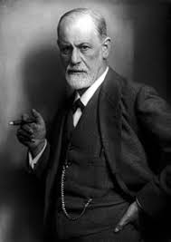
Rimozione
Per Freud alcune esperienze infantili sono così traumatiche che l’individuo potrebbe essere travolto dall’ansia se consentisse loro di entrare nella coscienza. Tali esperienze sono considerate rimosse, relegate nell’inconscio, e possono essere recuperate solo quando l’emozione associata viene ridotta (l’accesso ad esse è attivamente bloccato).
Il fenomeno è di dubbia esistenza - per motivi etici, è impossibile studiarlo in laboratorio

Slide 18
TIPI DI MEMORIA

Slide 19
Distinzioni nella MLT
Natura del materiale immagazzinato:
Semantico vs. Episodico
Dichiarativo vs. Procedurale
Esplicito vs. Implicito

Slide 20
Sistemi di memoria 1 (Tulving, 1972, 1983)
Memoria semantica
conoscenze, fatti generali che non sono più collegati alla fonte del ricordo (contesto di apprendimento)
Memoria episodica
rappresentazioni di specifici eventi con una collocazione spazio-temporale unica e precisa
sensazione di “sapere”
sensazione di “ricordare”

Slide 21
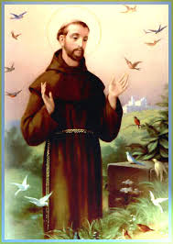
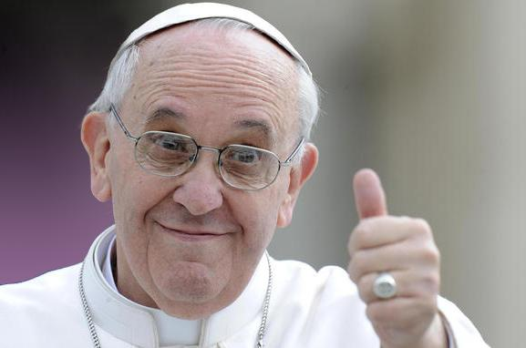
Memoria semantica ed episodica: esempi
Semantica: cos’è un esame universitario, cosa significa “matrimonio”, cos’è un elefante, quanti giorni ha un mese, ecc.
Episodica: il vostro primo esame universitario, il matrimonio del vostro migliore amico, quando ho visto un elefante, cosa avete mangiato ieri sera, ecc.
In quale sistema di memoria si trovano?

Slide 22
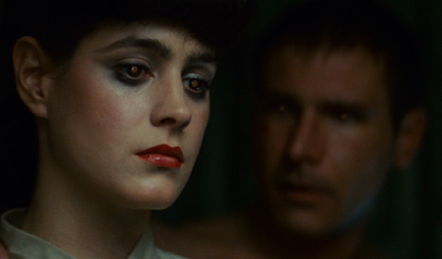
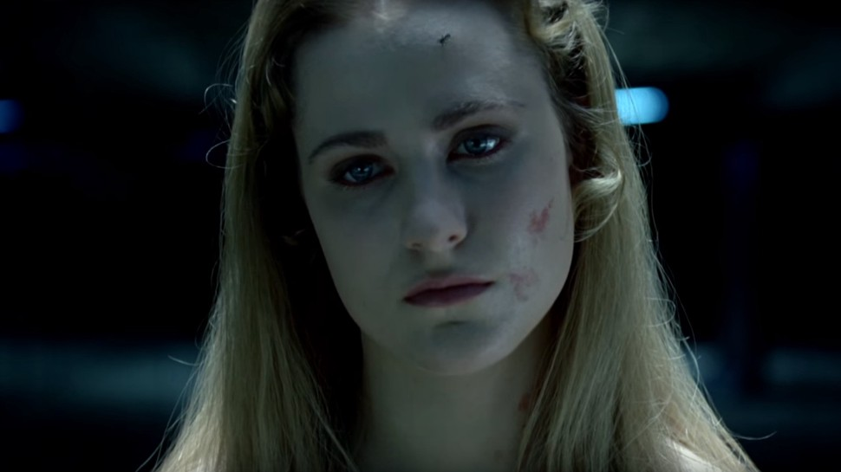
Memoria episodica
Il particolare stato di coscienza che denota l’esperienza del “ricordo” comprende la convinzione da parte del ricordante che il ricordo sia più o meno una copia fedele dell’evento originale, come pure la convinzione che l’evento sia parte del proprio passato. (Tulving)

Slide 23
Sistemi di memoria 2 (Cohen & Squire, 1980)
Memoria dichiarativa
Memoria per fatti ed eventi esprimibili in parole
Memoria del “cosa”
Include memoria semantica + episodica
Memoria procedurale
Memoria per abilità percettive e motorie non esprimibile in parole
Memoria del “come”
Es. andare in bici, leggere, disegnare, allacciarsi le scarpe, guidare l’auto, ecc.

Slide 24
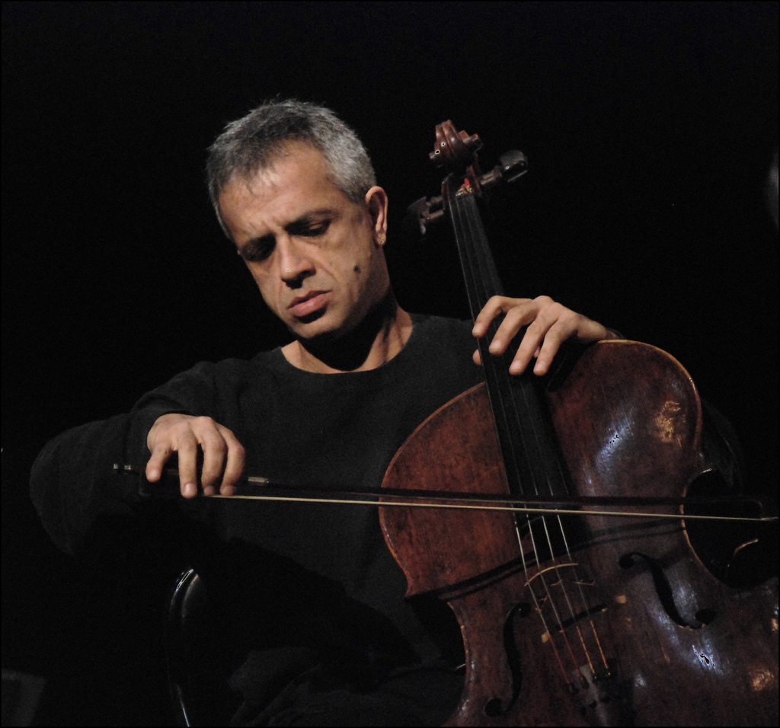
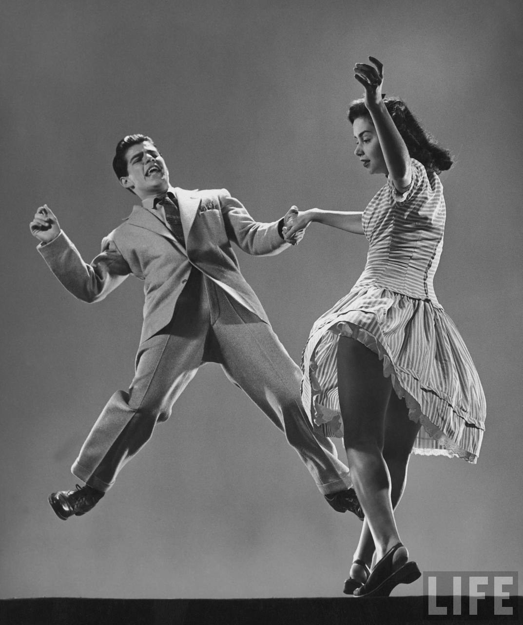
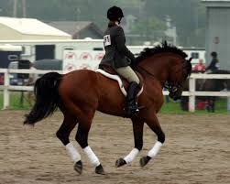
Interazioni tra memoria dichiarativa e procedurale

Slide 25
Sistemi di memoria 3 (Graf & Schachter, 1985)
Memoria esplicita
Compiti che coinvolgono un accesso volontario e consapevole alla MLT
memoria dichiarativa
Memoria implicita
Compiti che evidenziano una modulazione della performance che avviene in modo automatico, non intenzionale e inconsapevole
memoria procedurale, priming

Slide 26
Amnesia
amnesia: disturbo selettivo della memoria caratterizzato dall’incapacità di rievocare esperienze passate (amnesia retrograda) e di acquisire nuove informazioni (amnesia anterograda)
- spesso accompagnata da anosognosia (inconsapevolezza di malattia) e confabulazioni (tentativi inconsapevoli di nascondere o compensare le lacune mnestiche)
Un amnesico tipico possiede un normale vocabolario, normale conoscenza del mondo e non mostra decadimento intellettivo

Slide 27
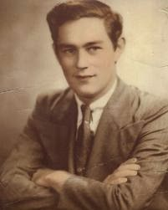
Dissociazione tra sistemi di memoria
H.M. – il più celebre paziente amnesico
sottoposto a 27 a. a rimozione bilaterale di estese aree temporali a causa di grave epilessia (Milner, 1968)
per i 40 anni in cui fu studiato, continuava a leggere la stessa rivista e a non riconoscere i suoi medici (grave amnesia anterograda – incapacità di apprendimento episodico e semantico)
ricordi episodici in gran parte perduti (amnesia retrograda)
conservate nozioni e conoscenze generali (MLT semantica risparmiata)
in grado di trattenere nuove info finché si focalizzava su di esse ma le dimenticava alla prima distrazione (risparmio della WM)
divenne sempre più veloce in compiti come il disegno o lettura allo specchio, la soluzione di labirinti pur non ricordando di averli mai svolti prima (apprendimento di nuove abilità percettivo-motorie conservato, alla stessa velocità di soggetti normali)
Notes:
Amnesia semantica selettiva (demenza fronto-temporale)

Slide 28
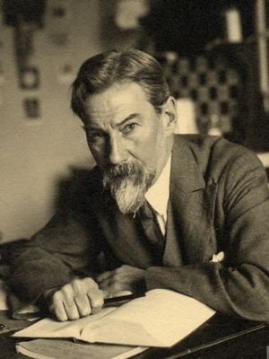
Dissociazione tra sistemi di memoria 2
Il primo esempio di apprendimento implicito è stato descritto da Claparède (1911): dopo aver stretto la mano ad un suo paziente amnesico nascondendo uno spillo nel palmo della mano, notò che in occasioni successive il pz rifiutava di stringergliela ancora pur senza saperne spiegare i motivi
Di che tipo di apprendimento si tratta?
(condizionamento classico)

Slide 29
Contate quante “t” ci sono e quante parole in corsivo
Colla
Riso
Pacco
Trono
Zucca
Dieta
Bosco
Gola
Tigre
Leva
Staffa
Brina
Foglio
Toro
Lima
Rene
Mela
Scena
Orco
Diga
Bruco
Pane
Stile
Sacco
Pelo
Rana
Libro
Menù
Urna
Piolo
Buco
Raro
Sale
Viso

Slide 30
Completate le seguenti parole con le prime parole che vi vengono in mente
Bir_ _
Bo_ _
Bru_ _
Bu_ _
Co_ _
Di_ _
Fo_ _
Go_ _
Le_ _
Lib_ _
Li_ _
Me_ _
Me_ _
Or_ _
Pa_ _
Pa_ _
Pe_ _
Pi_ _
Po_ _
Ra_ _
Re_ _
Ri_ _
Ro_ _
Sa_ _
Se_ _
Sc_ _
Sta_ _
Sti_ _
Ti_ _
To_ _
Tr_ _
Vi_ _
Ur_ _
Vi_ _
Zu_ _

Slide 31
Effetto priming
priming = facilitazione esercitata dalla presentazione di uno stimolo sull’elaborazione di uno stimolo successivo
Le radici presenti nella lista precedente vengono completate più velocemente delle radici “nuove”
Esse vengono completate più probabilmente con le parole della lista precedente che con altre parole
Il priming può riguardare diverse caratteristiche di uno stimolo: semantiche, lessicali, fonetiche, visive, ecc.
Notes:
Priming lessicale

Slide 32
Priming negli amnesici
Il grado di priming negli amnesici è pari a quello dei soggetti normali
Quando invece la memoria è testata in modo esplicito (ad es. chiedendo ai soggetti di riconoscere in una lista di parole quelle precedentemente presentate), la prestazione degli amnesici è significativamente inferiore a quella dei controlli normali
Se nel compito di completamento di radici si suggerisce esplicitamente ai soggetti di aiutarsi pensando alle parole precedenti, gli amnesici mostrano un priming molto inferiore ai controlli!

Slide 33
Priming semantico
“Il covone fu fondamentale perché la stoffa era strappata”
Ci capite qualcosa?

Slide 34
Priming semantico (2)
“Il covone fu fondamentale perché la stoffa era strappata”
Parola chiave: paracadute
Pazienti amnesici riescono a indicare facilmente la parola chiave ad una successiva presentazione della frase pur non ricordando di averla mai letta prima.
All’origine di plagi involontari, pregiudizi, ecc.

Slide 35
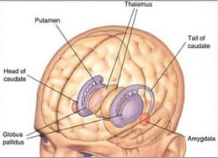
Dissociazione tra priming e memoria procedurale
Pazienti Alzheimer hanno il priming lessicale compromesso ma intatte abilità motorie (danni estesi alle aree corticali)
Pazienti con Corea di Huntington presentano deficit nell’apprendimento di abilità motorie ma priming lessicale conservato (danni ai gangli della base)

Slide 37
MEMORIA COSTRUTTIVA E RICOSTRUTTIVA

Slide 39
Paradigma DRM: Deese-Roediger-McDermott (1995)
Esperimento di free recall in cui le parole nella lista (es. tavolo, gambe, sedile) sono tutte semanticamente associate ad una parola bersaglio non presentata (es. sedia)
Questo paradigma produce falsi ricordi della parola bersaglio nel 40% dei casi, ovvero con la stessa probabilità di richiamo delle parole centrali della lista (v. effetti di posizione seriale).

Slide 40
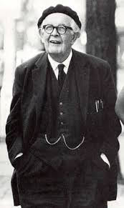
Il ricordo di Piaget (1896-1980)
Uno dei miei primi ricordi dovrebbe risalire al mio secondo anno di età. Posso ancora vedere chiaramente la seguente scena, in cui ho creduto fino a circa 15 anni. Ero seduto nel passeggino, che la mia baby-sitter spingeva lungo gli Champs-Elysées, quando un uomo tentò di rapirmi. Fui trattenuto dalla cintura chiusa intorno ai miei fianchi, mentre la baby-sitter tentava di interporsi tra me e il malvivente. Questo le provocò diverse abrasioni cutanee, e posso ancora vedere vagamente quelle sul suo viso. Quindi si formò una piccola folla intorno a noi, arrivò un poliziotto con la mantellina e un manganello bianco, e il rapitore se la diede a gambe. Posso ancora rivedere l’intera scena e persino collocarla vicino alla fermata della metropolitana.

Slide 41
Il ricordo di Piaget (2)
Quando avevo circa 15 anni, i miei genitori ricevettero una lettera dalla mia precedente baby-sitter, in cui la donna diceva di essere entrata nell’Esercito della Salvezza. Desiderava confessare i suoi errori passati, e in particolare restituire l’orologio che aveva ricevuto come ricompensa per avermi salvato dal rapitore. Si era inventata l’intera storia, procurandosi da sola le abrasioni. Di conseguenza, io devo aver sentito il racconto di questa storia, cui i miei genitori credevano, e devo averla proiettata nel passato sotto forma di memoria.

Slide 42
Memoria come processo costruttivo e ricostruttivo
La memoria può divergere molto dalla realtà da cui origina, sia nel momento in cui si forma (processo costruttivo) che quando viene rievocata (processo ricostruttivo)

Slide 43
Processi costruttivi nella codifica
percezione influenzata dalle aspettative (processi top-down)
generazione di inferenze durante la codifica

Slide 44
Esempio di generazione di inferenze (Seifert et al., 1985)
Provo è un pittoresco regno della Francia
Corman era l’erede al trono di Provo
Era davvero stanco di aspettare
Pensò che l’arsenico avrebbe funzionato
Leggendo queste frasi, i soggetti sviluppano una serie di inferenze.

Slide 45
Esempio di generazione di inferenze (Seifert et al., 1985) (2)
Quando la memoria delle frasi era in seguito testata, i soggetti avevano difficoltà a distinguere le frasi effettivamente presentate da quelle contenenti inferenze.
Ci è difficile distinguere ciò che abbiamo realmente esperito da ciò che vi abbiamo aggiunto!

Slide 46
Processi ricostruttivi nel recupero
La memoria può essere vista come un archivio di documenti contenente del materiale su cui stiamo lavorando (es. il materiale per un racconto che stiamo scrivendo – appunti, foto, brani incompleti, ecc.). Ogni volta che apriamo l’archivio, modifichiamo in qualche modo il suo contenuto col progredire del lavoro.
Ogni volta che rivisitiamo dei ricordi, quei ricordi in qualche modo si modificano: come accade durante la formazione originale dei ricordi, possiamo immagazzinare inferenze come parte del ricordo, eliminare info che ci appaiono insensate alla luce di nuovi fatti appresi dopo, aggiungere nuove info suggerite da altri.

Slide 47
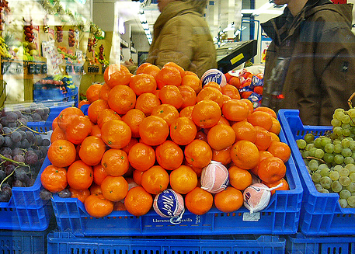
Inferenze nel recupero
Hannigan & Reinitz, 2001
I soggetti osservano una sequenza di diapositive che illustra un’attività comune come fare la spesa – nella sequenza compaiono alcune situazioni insolite (es. arance sparpagliate sul pavimento del supermercato)
In seguito gli osservatori affermano con sicurezza di aver visto una diapositiva che indica la causa di questa situazione (es. una donna che estrae un’arancia dalla base della pila)

Slide 48
Inferenze basate sugli schemi
Le inferenze possono essere costruite anche sulla base di schemi (rappresentazioni mentali di una classe di persone, oggetti, eventi o situazioni)
Es. stereotipi come “gli italiani” “i calciatori”, “le donne”
Es. conoscenza su come comportarsi in certe situazioni
Percepire e pensare in termini di schemi ci permette di elaborare in modo rapido ed economico grandi quantità di info. Invece di dover osservare e ricordare tutti i dettagli di uno stimolo nuovo, possiamo solo notare che è simile a uno schema già presente in memoria e quindi codificarne solo gli aspetti distintivi.

Slide 49
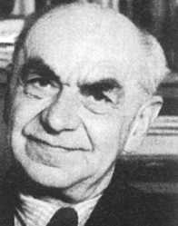
Bartlett
Bartlett (1932) fu il primo psicologo a studiare gli schemi
Criticava le ricerche sulla memoria condotte con materiale privo di senso (liste di sillabe, parole) che impedivano di studiare il ruolo della semantica
Introdusse uno studio più ecologico della memoria

Slide 50
Studio di Bartlett (1932)
I soggetti leggevano una storia ricca di particolari proveniente dalla tradizione degli Indiani d’America (“The War of the Ghosts”).
Poi venivano invitati a richiamarla rievocando più dettagli possibile a distanza di 15 min, 2 mesi, 2 anni e mezzo.
Le storie rievocate erano via via più distorte e rispondenti agli schemi culturali dei soggetti bianchi

Slide 51
Studio di Bartlett (1932) 2
Bartlett concluse che Il richiamo di materiale significativo è una ricostruzione, basata su:
atteggiamenti culturali
convinzioni personali
reazioni emotive
razionalizzazioni

Slide 52
Ricerche successive sugli schemi
Confermano l’idea di Bartlett
Bowers et al., 1979
Dopo aver letto una breve storia su una persona che va al ristorante, i soggetti ricordano affermazioni sul personaggio che mangia e paga il conto anche se non sono mai state citate nel racconto

Slide 53
Processi riproduttivi e ricostruttivi
Processi riproduttivi (bottom-up)
es. memoria per sillabe, parole scollegate, ecc.
Processi ricostruttivi (top-down)
es. memoria per storie, episodi, ecc.

Slide 54
Suggestioni esterne nel recupero
Loftus & Palmer, 1974
I soggetti vedono il filmato di un incidente automobilistico e poi rispondono ad alcune domande su di esso
Ad un gruppo viene chiesto: “Qual era la velocità dell’auto quando ha urtato l’altra?”
All’altro gruppo viene chiesto: “Qual era la velocità dell’auto quando si è schiantata contro l’altra?”

Slide 55
Suggestioni esterne nel recupero (2)
Dopo una settimana i soggetti rispondono ad altre domande sul filmato, tra cui: “hai visto dei vetri rotti?” (in realtà non ci sono vetri rotti)
RISULTATI:
Nella fase 1 i soggetti del Gr.2 danno stime di velocità più elevate
Nella fase 2 i soggetti del Gr.2 compiono più spesso l’errore di riportare la presenza di vetri rotti

Slide 56
Induzione sperimentale di false memorie (Hyman et al., 1995)
Veniva chiesto a studenti universitari se ricordavano un evento fittizio insolito (es. rovesciare accidentalmente una caraffa di punch sui genitori della sposa ad un matrimonio) dicendo loro che il fatto si era verificato quando avevano 5 a.
Inizialmente nessuno lo ricordava
Dopo 2 interviste sull’evento, il 25% degli studenti riportava ricordi del fatto o di parte di esso

Slide 57
La costruzione del falso ricordo
I soggetti utilizzano le info date dagli sperimentatori per crearsi immagini mentali che diventano ricordi; ogni volta che viene richiamata, questa immagine auto-generata si arricchisce di nuovi dettagli
Altri esperimenti hanno riportato risultati simili (Loftus & Pickrell, 1995; Loftus et al., 1996; Garry et al., 1996)

Slide 58
Falsi ricordi e personalità
N.B. Solo il 25% ca. dei soggetti arriva a ricordare eventi fittizi
Lo studio di Hyman et al. (1995) riporta alcune variabili di personalità correlate con la creazione di false memorie:
Scala di Esperienze Dissociative (grado di attenzione, capacità di correlare consapevolezza, attenzione e memoria)
Scala di immaginazione Creativa (suscettibilità all’ipnosi, vividezza dell’immaginazione)

Slide 59
Relazione tra sicurezza e accuratezza del ricordo
Una rassegna su 45 esperimenti (Deffenbacher, 1980) ha rivelato che in circa metà degli studi è emersa una correlazione positiva tra sicurezza e accuratezza
Nell’altra metà NON è emersa alcuna relazione e in pochi casi addirittura una correlazione inversa!

Slide 60
Relazione tra sicurezza e accuratezza del ricordo
Un ricordo “sicuro” ma inaccurato può essere legato a 2 ordini di fattori:
circostanze relative al momento della codifica: ad es: breve durata dell’evento, scarsa illuminazione, elevato stress che impedisce un’attenzione adeguatamente distribuita
inferenze interne o suggestioni esterne post-fattuali

Slide 61
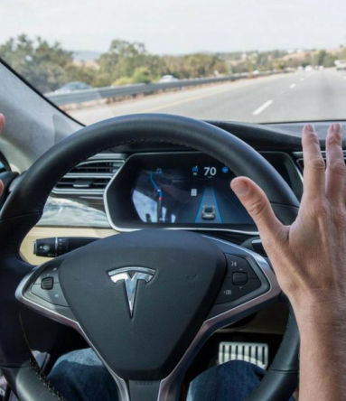
Esempio: evitare per un pelo un incidente d’auto
A causa della brevità dell’evento e del livello di stress, la persona non riuscirà a codificare molti dettagli (es. marca/colore dell’auto, se c’era un altro passeggero, ecc.)
Poiché l’evento è saliente la persona se lo ripeterà spesso, tendendo a riempire le lacune con inferenze personali o suggestioni esterne
La ripetizione crea un ricordo “forte” sebbene inaccurato
implicazioni in ambito legale

Slide 62
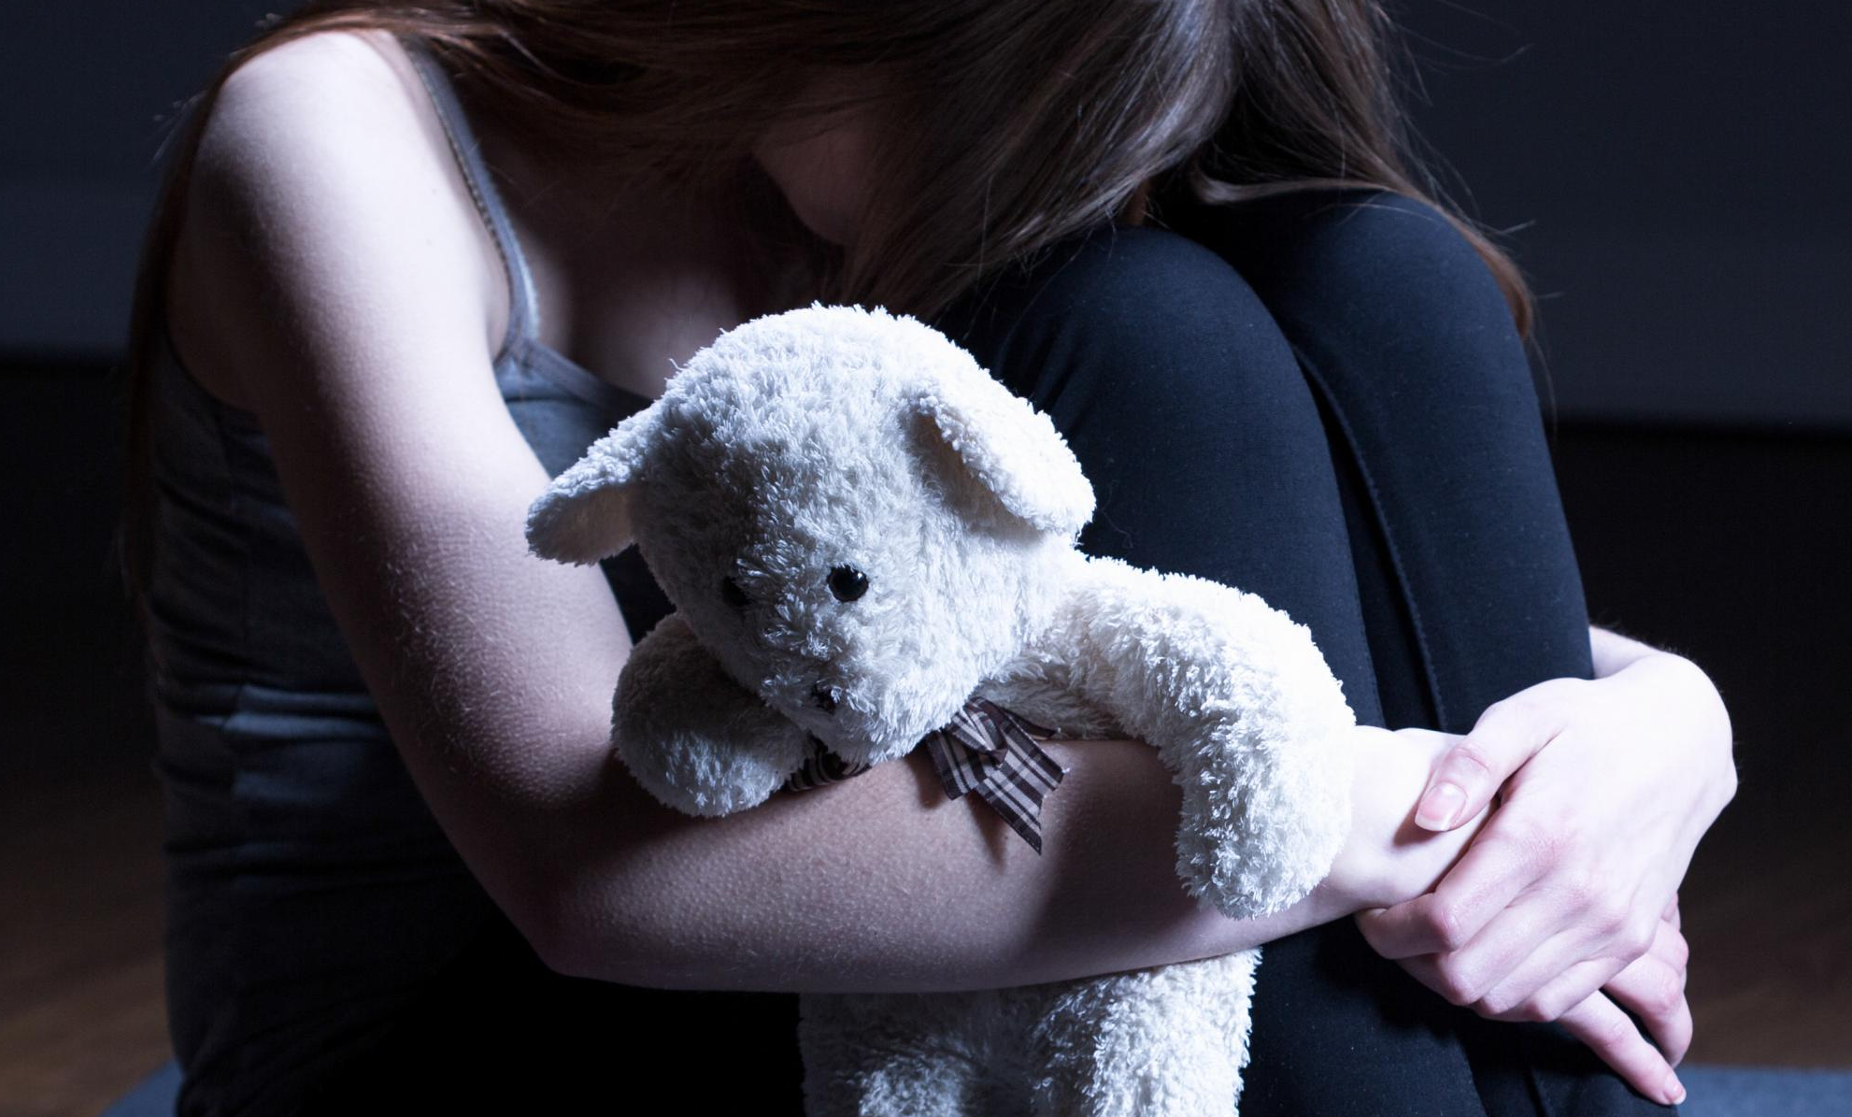
Suggestioni esterne nei bambini
I bambini sono particolarmente suscettibili alla creazione di falsi ricordi tramite suggestioni esterne
In un esperimento “in cieco” a un assistente sociale veniva fornito il resoconto di un evento contenente azioni reali e false
All’assistente sociale era chiesto di interrogare il bambino sull’evento evitando domande tendenziose

Slide 63
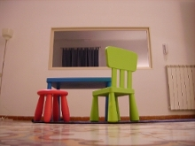
Suggestioni esterne nei bambini (2)
RISULTATI
Alla fine il bambino ricordava con sicurezza le false azioni
Altri professionisti non sono stati in grado di distinguere, tra le cose ricordate dal bambino, le azioni reali e false
importanza delle audizioni protette

Slide 64
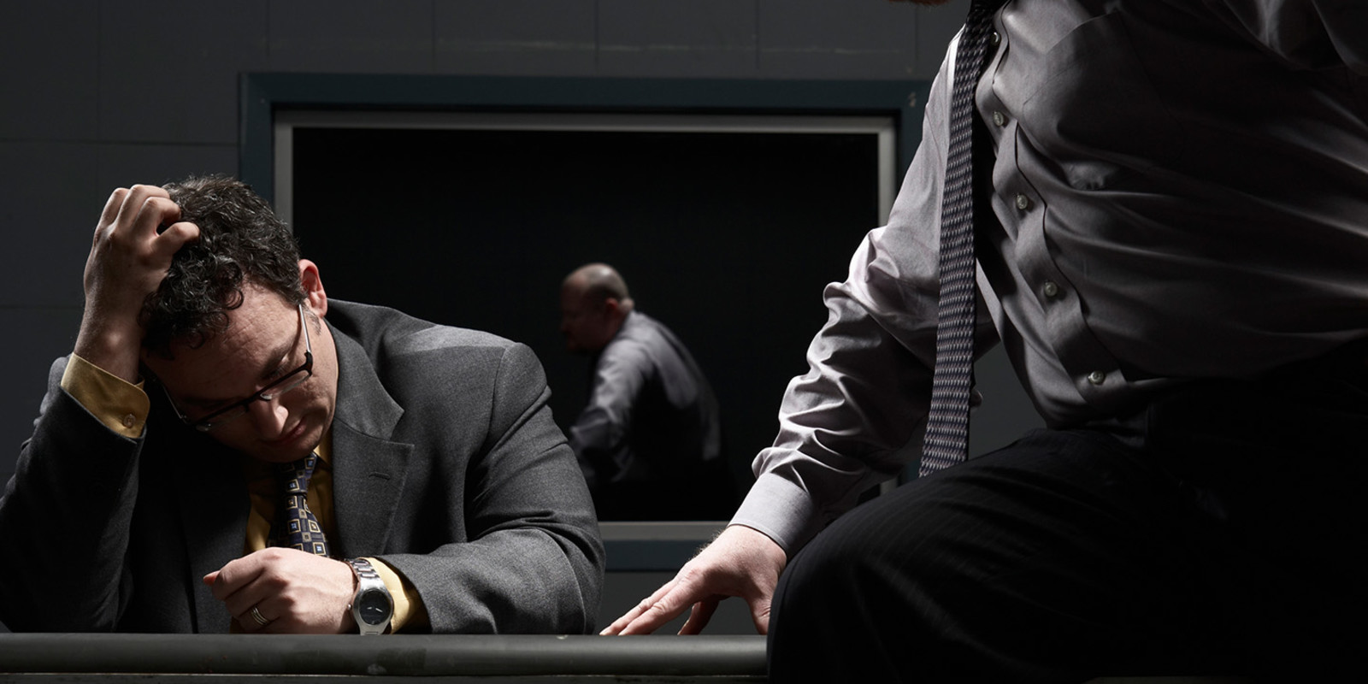
Confessioni forzate
Numerosi studi mostrano che ricordi e confessioni falsi possono essere indotti in individui innocenti tramite le tecniche di interrogatorio, come:
affermare che esistono prove inconfutabili (es. DNA, impronte)
sostenere che l’accusato fosse ubriaco o in stato tale da non poter ricordare bene
sostenere che i misfatti possono essere rimossi ma che possono essere recuperati sforzandosi
accusare il soggetto di soffrire di personalità multipla

Slide 65
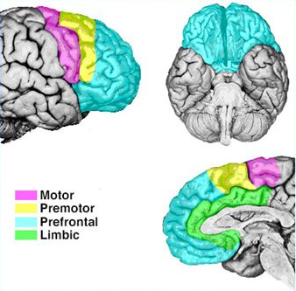
Monitoraggio della fonte
Le illusioni della memoria descritte possono essere viste come un fallimento nel corretto recupero della fonte dell’info (processo di monitoraggio della fonte – aree prefrontali)
I bambini sono particolarmente soggetti a tali errori di memoria perché le funzioni frontali non sono ancora pienamente sviluppate (soprattutto fino a 4-6 a.)

